Slide 1
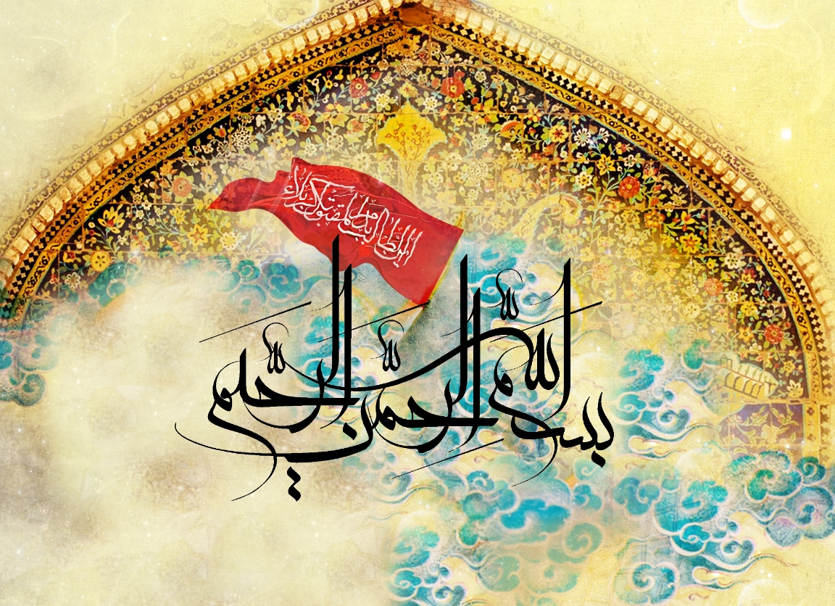

Slide 2

نهضت حسینی
جلسه اول

Slide 3
سوالات مقدماتی بحث:
  سوال 1: چرا باید برای حضرت اباعبدالله علیه السلام عزاداری کنیم؟ آیا این به معنای پذیرش شکست نیست؟
  سوال 2: چرا عزاداری برای امام حسین (ع) دائمی است؟
  سوال 3: وجه تمایز حادثه کربلا و با حوادث خون بار دیگر در طول تاریخ چیست؟
  سوال 4: آیا واقع شهادت امام حسین و یارانش باعث احیا و تقویت اسلام شد؟ چگونه؟
  و ...

Slide 4
نقش دین در تحولات تاریخی
نکته مقدماتی:
توام بودن زندگی بشر و تاریخ بشر با تاریخ دین و مذهب (به معنای اعم آن)
  تکامل زندگی اجتماعی
  صلح و سازش آینده بشریت: انبیاء/15 و 18
  تضاد و تنازع در زندگی بشر
        ماهیت تضاد ها و جنگ ها:
        1. منافع: ریشه طبقاتی
        2. ریشه وجدانی و ایمانی: مافوق طبقاتی

Slide 5
سوال: آیا امام حسین (ع) با این قیامی که کرد وارد تاریخ شد؟
پاسخ: امام حسین (ع) از قله های مرتفع و یکی از سازندگان تاریخ
  جایگاه امام حافظ و نگهدارنده جریانی که نبی ایجاد نمود
  ضرورت وجود امام: جریان پیامبر پوسته: ظاهر و شعار
  هسته: روح و حقیقت
  خطر نفاق: خلط پوسته و هسته
جریان نفاق پس از پیامبر (ص)
  الیوم یئس الذین کفروا من دینکم فلاتخشوهم و اخشون
  خطبه 89 نهج البلاغه
  اقدامات معاویه برای اسلام زدایی

Slide 6
سوال: آیا حادثه کربلا در نجات زندگی و حیات بشری گامی روبه جلو محسوب می شود؟ آیا نقشی در مقابله با عوامل فنای امت داشته؟
عوامل فنای امت ها:
  1. ظلم و بی عدالتی: رسول اکرم (ص) الملک یبقی مع الکفر و لایبقی مع الظلم
  2. فساد اخلاق: اسراء / 16
  3. تفرق و تشتت: آل عمران/103و 105 – انفال/46
  4. ترک امر به معروف و نهی از منکر: هود / 116
ارزیابی عوامل چهارگانه:
  عامل امر به معروف و نهی از منکر بازدارنده هر سه عامل دیگر

Slide 7
برای تحلیل و بررسی هر پدیده (مثلا نهضت حسینی)، باید به 4 امر شناخت پیدا کنیم:
    1. علت فاعلی: چه کسی این کار را کرد؟
    2. علت غایی: به چه دلیل این کار را کرد؟
    3. علت مادی: عوامل موثر یا دخیل در آن چه بود؟
    4. علت صوری: به چه شیوه و شکلی اقدام نمود؟

Slide 8
  تطبیق علل چهارگانه در نهضت حسینی:
1. علت فاعلی: امام حسین (ع)
  لزوم تفکیک سیر (تاریخچه) و سیره (اسیر بسیره جدی و ابی)
2. علت غایی: حفظ دین: توحید: تربیت انسان موحد و دینی
  تربیت انسان زیستی: تربیت بدنی
  عقلانی: حجاز با هجرت - عراقین: جهاد با خونش - شامات: با اسارت خانواده
  قلبی: علت ماندگاری: نفوذ در قلب ها و دل ها
3. علت مادی: عوامل شکل گیری قیام
  بیعت خواستن یزید
  دعوت کوفیان
  امر به معروف و نهی از منکر
4. علت صوری: شکل و شمایل قیام و شعارهای عاشورا : روش تبلیغ در نهضت حسینی

Slide 9
نهضت حسینی
فصل پنجم: تحلیل واقعه عاشورا

Slide 10
سوال: چرا سیدالشهدا به شهادت رسید؟
  پاسخ اول: انحراف مردم و حکام
    الف) انحراف جامعه اسلامی از حیث حکام:
      به حکومت رسیدن امویان: دلیل موفقیت: جهل عوام + نفاق خاص
      کار تشکیلاتی برای کسب قدرت: سیاسی، اقتصادی و دینی ( جعل روایات)
    ب) انحراف جامعه اسلامی از حیث مردم:
      جهالت و عدم تحلیل مسایل: فقدان بصیرت
      ترس وفساد روسای قبایل: تهدید و تطمیع
  پاسخ دوم: ماهیت قیام و عوامل آن...

Slide 11
ماهیت قیام سید الشهداء علیه السلام
الف) عامل بیعت: ماهیت تدافعی (استراتژی منفعلانه)
  27 رجب سال 60 : خروج از مدینه / 30 شعبان ورود به مکه
  اگر تنها دلیل یا مبنای قیام امام حسین (ع) این باشد حضرت «مدافع» می شد!
  استراتژی منفعلانه: عدم الزام به بیعت = قیام نکردن امام (ع)
ب) عامل دعوت: ماهیت تعاونی (حرکت انفعالی: اتمام حجت)
  در مکه رسیدن حدود 12 هزار نامه از مردم کوفه به امام
  متاخر از عامل بیعت
  نقض عامل دعوت در بین مسیر امام(ع)
  اگر تنها دلیل یا مبنای قیام امام حسین (ع) این باشد حضرت «متعاون» جریان حق طلبی می شد!
  حرکت امام (ع): انفعالی
این دو عامل به تنهایی نمی تواند قیام سید الشداء علیه السلام را توجیه کند.

Slide 12
ج) عامل امر به معروف و نهی از منکر (اصلاح): ماهیت انقلابی (مهاجم)
  بیان امام حسین (ع): انی لم اخرج بشرا و بطرا و لا مفسدا و لا ظالما و انما خرجت لطلب الاصلاح فی امت جدی ارید امر بالمعروف و انهی عن المنکر و اسیر بسیره جدی و ابی
  امر به معروف حرکت و شهادت ثمرات آن:
    1. تفکیک خلافت از اسلام واقعی
    2. عبور اسلام از مهلکه یزید (اصل حیات اسلام در خطر بود)
    3.شخصیت دادن به جامعه اسلامی
  منطق امام : منطق شهید
  قرائت آیه ذیل هنگام شنیدن خبر شهادت حضرت مسلم:
  من المومنین رجال صدقوا ماعاهدواالله علیهم فمنهم من قضی نحبه
  و منهم من ینتظر و ما بدلوا تبدیلا (احزاب/23)

Slide 13
نهضت حسینی
فصل ششم: حماسه ای مقدس

Slide 14
دوصفحه حادثه کربلا:
  1. صفحه تاریک: سراسر جنایت، ظلم، سیاهی و تاریکی
  2. صفحه نورانی: سراسر حماسه، انسانیت، عظمت، شجاعت، حق خواهی و حق پرستی
آسیب شناسی عزاداری های ما:
  عزاداری ها اغلب نمایشگر:
    قهرمانی جنایتکاران و مظلومیت حسین بن علی و یارانش
  عزاداری مطلوب، نمایشگر:
    حماسه حسینی و روح حسین بن علی: جنبه نوارانی و روشن تاریخ کربلا

Slide 15
دو نوع حماسه:
  1. حماسه بزرگ:
    یک خودخواهی، خودپرستی و جاه طلبی بزرگ (مثال:نادرشاه، ناپلئون، اسکندر)
  2. حماسه مقدس
ویژگی های حماسه مقدس:
دارای هدف کلی، نوعی، انسانی نه شخصی و فردی
تک و فرد بودن: ظهور غیرمنتظره در فضای تاریک، استبداد و خفقان
توام بودن با بینش و بصیرت: دارای منطقی فوق منطق افراد عادی و مافوق منطق عقلایی

Slide 16
نهضت حسینی
عامل شخصیت یافتن جامعه اسلامی

Slide 17
سوال: شهادت حسین بن علی (ع) چگونه باعث تقویت اسلام و زنده شدن فروع و اصول دین شد؟
پاسخ: واقعه عاشورا به جامعه اسلامی شخصیت داد
  نگاه به شهادت حسین بن علی (ع): از دو منظر
    یک جریان حزن آور، جنایت، مظلومیت : آثارش؟
    یک حماسه بزرگ اسلامی و الهی، یک قهرمانی بزرگ: آثارش؟
  «احساس شخصیت» یعنی چه؟
    داشتن ایده آل و فلسفه مستقل در زندگی
    ایمان و اعتقاد به فلسفه
    افتخار و مباهات به آن
حفظ حماسه در اجتماع: بالاترین سرمایه اجتماع

Slide 18
شخصیت باختگی یعنی چه؟
  از دست دادن ایمان و اعتقاد به فلسفه زندگی
  مرعوب ملت یا ملل دیگر شدن
  سلب امکان قضاوت مستقل در مسایل
  عدم استقلال فکری
مرض اجتماع: خودباختگی (از دست رفتن همه چیز اجتماع)
آسیب شناسی مردم ایران:
  حسن: عدم تعصب در مقابل حقیقت و تسلیم شدن در برابر حقایق
  آسیب: عدم پای بندی به حماسه و ارکان شخصیت های خودشان: زود از دست دادن

Slide 19
نهضت حسینی
مقام شـــــهید

Slide 20
روح بزرگ: «شهید»
  تن را به زحمت می اندازد
  دارای هدف مقدس است
  گام برداشتن برای حقیقت و فضیلت: نه نفع شخصی
  کشته شدن در راه عقیده
کار شهید:
  ارزش دادن به خون خود
  بالاترین خدمت به بشریت
  هموار کردن راه برای دیگران
  تحقق عدالت و امنیت برای همه
کلید شخصیت حسین بن علی (علیه السلام):
حماسه : شور، عظمت، صلاتب، شدت ، ایستادگی و حق پرستی

Slide 21
نهضت حسینی
فصل هشتم: شعار و نهضت حسینی
فصل نهم: تحریف در نهضت حسینی

Slide 22
شعار و شعور: از ریشه شعر و رابطه آنها لازم و ملزوم
  شعار اعلام وابستگی
  شعور وابستگی درونی
ویژگی های شعار:
  1. تمایز دهنده: بین دوست و دشمن
  2. وابسته به اصول: خلاصه بیانیه گروه ریشه در شعور
  3. کوتاه بودن
  4. قابل فهم برای همه
اقسام شعار:
  کلامی شعار اصلی اسلام: «لا اله الا الله» و غیره
  غیرکلامی پرچم، رنگ، علائم و ...
  دعا صحیفه سجادیه

Slide 23
شعارها در اسلام
  شعار آغاز به کار: بسم الله الرحمن الرحیم
  کوتاه ترین و پربارترین شعار: سلام
  نامگذاری: از شعائر است، ویژگی های نام خوب
  اذان
  مسجد
  تاریخ هجری
  صلوات
شعارهایی که در اسلام وارد نشده است:
  یک دقیقه سکوت
  شعارهای تصویری: تصاویر معصومین (ع)
  شعارهای عددی: عدم تقدس حروف ابجد

Slide 24
معنای تحریف:
متمایل کردن چیزی از مسیر اصلی خود: تغییر و تبدیل از مسیر اصلی
انواع تحریف:
  1. تحریف لفظی: تصرف در ظاهر کلام منجر به تغییر معنا
  2. تحریف معنوی: تحریف در معنا در جهت خلاف مقصود گوینده
  نکته: تحریف در اولویت ها (تحریف وزنی): از مصادیق تحریف معنوی
متعلق تحریف:
  تحریف در سخنان و شخصیت های عادی
  تحریف در موضوعات بزرگ اجتماعی
اهمیت تحریف در قیام عاشورا:
  امام حسین (ع)، «سفینه النجاه»:
  اوسع و اسرع به سمت هدف حرکت می کند: احتمال بروز خطر بیشتر

Slide 25
مصادیق تحریف های لفظی:
    1. آب خواستن امام حسین (ع) پای منبر امیرالمومنین
    2. خروج امام و اهل بیت (ع) بر کرسی های حریر و مرصع
    3. حضور لیلا در کربلا
    4. داستان عروسی حضرت قاسم با دختر امام حسین (ع)
    5. تحریف در اعداد و ارقام
    6. اربعین و بازگشت اهل بیت به کربلا
    7. نسبت دادن همیشگی بیماری به امام سجاد (ع)
  مصادیق تحریف های معنوی:
    1. قیام سیدالشهدا: کفاره گناهان (مغایرت با مسلمات دین: «ولاتزر وازره وزر اخری»)
    2. واقعه عاشورا: دستور خصوصی از جانب خداوند به حضرت
    3. فلسفه عزاداری: تسلی خاطر اهل بیت (ع) و حضرت زهرا (س)
نکته: فلسفه و هدف اصلی (علت غایی):
ایجاد هماهنگی میان روح ما و امام: کسب کمالات انسانی

Slide 26
ریشه یابی تحریف:
  الف) خواص
    شهرت طلبی و حفظ جایگاه
    تطابق با میل و خواسته دیگران
    سکوت دربرابر جریان های انحرافی
  ب) عوام
    کمیت گرایی: ازدیاد جمعیت
    انتظارات خرافی
    راحت طلبی عوام در دینداری
عوامل تحریف:
  عوامل عمومی: اغراض دشمنان ، اسطوره سازی و قهرمان پروری
  عوامل خصوصی: موضوعیت داشتن گریه بر سید الشهدا. آیا با هر وسیله ای؟

Slide 27
مسئولیت ما در قبال تحریف:
  مسئولیت خواص:
    مبارزه با خرافات و بدعت ها
    امر به معروف و نهی از منکر
  مسئولیت عوام:
    امر به معروف و نهی از منکر
    تاکید بر فلسفه و هدف غایی عزاداری ≠ کمیت گرایی
    برقرای تعادل میان «شور» و « شعور»

Slide 28
شرایط ورود به عرصه مبارزه با تحریفات
  صلاحیت ورود : علم به حقیقت
  شرط ورود: شجاعت و حریت (بیرونی و درونی) : آزادی معنوی و آزادی اجتماعی
آسیب شناسی شهید مطهری:
«زمانی مطرح شد که دلیل تحریفات در نهضت حسینی، روشن نبودن وقایع است، تحقیق کردم و دیدم که هیچ حادثه ای مثل کربلا، تاریخ معتبر ندارد.»
دلایل غنای حادثه کربلا از نظر نقل قول های معتبر:
  سوال و جواب های زیاد ثبت شده در تاریخ
  خطبه های حضرت
  رجز خوانی ها
  مبادله نامه های زیاد : حضرت با دشمنان و دشمنان با خود

Slide 29
السلام علیک یا ابا عبد الله

